Slide 1
陈美丽

Slide 2
陈

Slide 3
美丽

Slide 4
这是我

Slide 5
我

Slide 6
王二狗

Slide 7
王二狗

Slide 8
给你

Slide 9
给你的

Slide 10
告白信。

Slide 11
告白信。

Slide 12
告白信。

Slide 18
砖家

Slide 19
说

Slide 20
人的一生

Slide 21
会遇到

Slide 22
会遇到

Slide 23
会遇到

Slide 24
会遇到

Slide 25
0
1
0
3
4
4
0
2
0
2
1
5
2
9
6
1
0
2
2
9
0
6
5
0
9
0
2
6
3
6
0
万
人

Slide 26
2
2
9
0
6
5
0
9
0
2
6
3
6
0
2
1
5
2
9
6
1
0
0
1
0
3
4
4
0
2
0
万
人

Slide 32
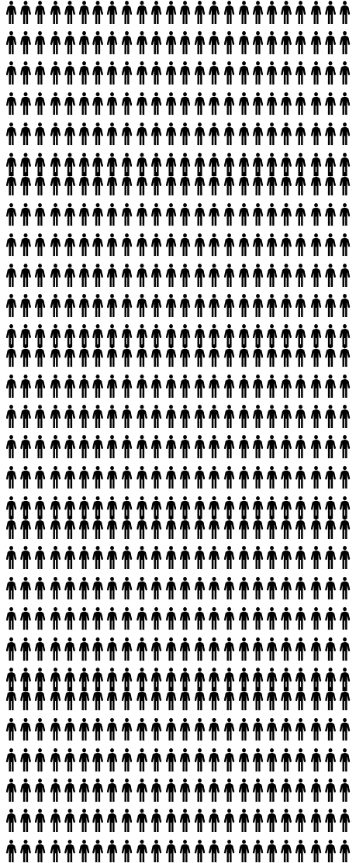

Slide 33
遇到

Slide 34
相爱的人

Slide 35
概率是

Slide 36
是

Slide 37
0.

Slide 38
0.0

Slide 39
0.00

Slide 40
0.000

Slide 41
0.0000

Slide 42
0.00004

Slide 43
0.000049

Slide 44
0.000049

Slide 45
0.000049

Slide 46
0.000049

Slide 47
0.000049

Slide 48
0.000049

Slide 49
0.000049

Slide 50
而如果

Slide 51
如果

Slide 52
你爱的人

Slide 53
你爱的人

Slide 54
恰好也在

Slide 55
恰好也在
爱

Slide 56
恰好也在
爱着

Slide 57
恰好也在
爱着你

Slide 58
爱着你

Slide 59
爱着你

Slide 60
那

Slide 61
那 概率

Slide 62
微乎其微

Slide 63
微乎其微

Slide 64
微乎其微

Slide 65
但

Slide 66
但

Slide 67
也许是

Slide 68
也许是

Slide 69
我 上辈子

Slide 70
拯救了宇宙

Slide 71
何其有幸

Slide 72
何其有幸

Slide 73
遇见你

Slide 100
从此

Slide 101
从此

Slide 102
两颗心

Slide 103
不再分离

Slide 104
不再分离

Slide 105
不再分离

Slide 106
不再分离

Slide 118
我们

Slide 119
每

Slide 120
每一

Slide 121
每一个

Slide 122
每一个人

Slide 123
都像一条

Slide 124
都像一条

Slide 125
游曳

Slide 126
在浩瀚海洋中的

Slide 127
在浩瀚海洋中的

Slide 128
鲸
鱼

Slide 129
鲸
鱼

Slide 130
发出

Slide 131
FM 100.7
FM 132.5
FM 102.1
FM 102.1
FM 205.3
FM 86.5
FM 205.3
FM 86.5
FM 132.5
不同频率
FM 123.7
FM 22.5
FM 22.5
FM 100.7
FM 132.5
FM 98.1
FM 98.1
FM 35.6
FM 35.6
FM 72.3
FM 52.6
FM 72.3
FM 52.6

Slide 132
FM 100.7
FM 132.5
FM 102.1
FM 102.1
FM 205.3
FM 86.5
FM 205.3
FM 86.5
FM 132.5
不同频率
FM 123.7
FM 22.5
FM 22.5
FM 100.7
FM 132.5
FM 98.1
FM 98.1
FM 35.6
FM 35.6
FM 72.3
FM 52.6
FM 72.3
FM 52.6

Slide 133
的 鸣叫

Slide 134
的 鸣叫

Slide 135
不断划行

Slide 136
不断划行

Slide 137
不断划行

Slide 138
不断划行

Slide 139
只为寻找一只

Slide 140
只为寻找一只

Slide 141
与自己

Slide 142
与自己

Slide 143
同样频率的

Slide 144
同样频率的

Slide 145
鲸
鱼
。

Slide 146
刚好你和我

Slide 147
你和我

Slide 148
频率是

Slide 149
频率是

Slide 150
如此的相近

Slide 151
如此的相近

Slide 152
如此的相近

Slide 153
未来

Slide 154
虽然很长

Slide 155
但我相信

Slide 156
相信

Slide 157
我们会

Slide 158
一起走下去

Slide 159
永远

Slide 160
永远

Slide 161
永远

Slide 162
陈美丽

Slide 163
这是给你的

Slide 164
告白信。

Slide 165
告白信。

Slide 166
告白信。

